Slide 1
Высокоскоростные поезда.

Slide 2
Цель работы
Рассмотреть устройство, принцип работы магнитной подвески; виды высокоскоростных поездов, их конструкторские особенности.

Slide 3
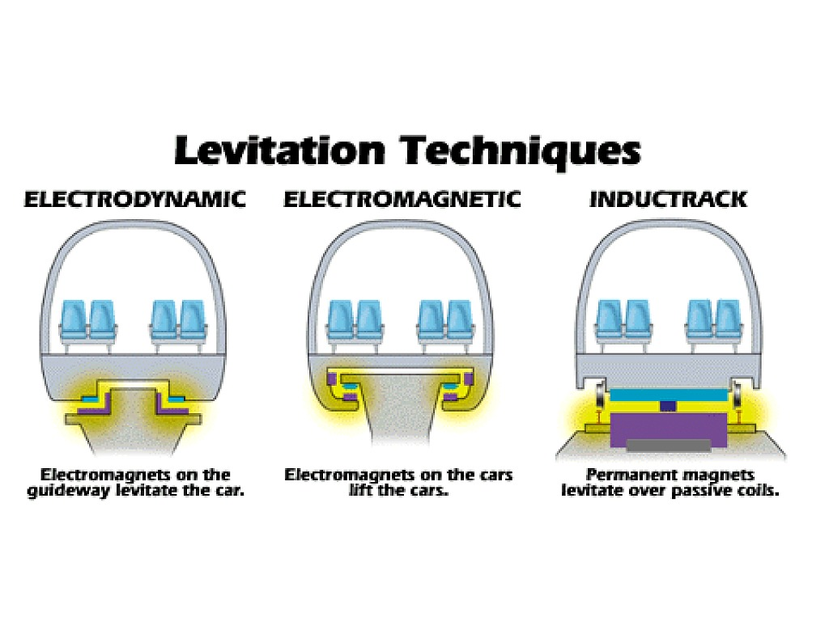
Устройство магнитной подвески.
Движение поезда осуществляется линейным двигателем – поочерёдно включаются обмотки статора, создавая бегущее магнитное поле. Статор поезда втягивается в это поле и движет весь состав. При этом с частотой 4000 раз в секунду происходит смена полюсов на магнитах путем попеременной подачи тока. Изменение силы и частоты тока позволяет регулировать скорость состава.

Slide 4
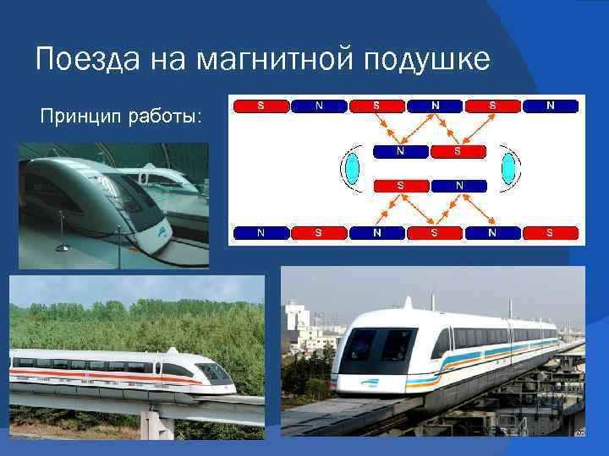
Принцип работы магнитной подвески
В основе движения поезда лежит принцип соединения разных полюсов магнитов, которые притянутся друг к другу. За счет этого поезд буквально скользит по воздуху на незначительном расстоянии от рельсов.

Slide 5
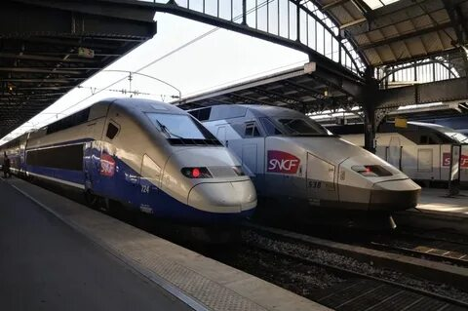
Виды высокоскоростных поездов
Maglev Train (Япония);
TGV POS V150 (Франция);
ML-500R (Япония);
TR09 (Германия);
Гармония-380А (Китай);
Shinkansen (Япония);
Aerotrain I80HV (Франция);
THSR 700T (Тайвань);
KTX2 (Южная Корея);
Сапсан (Россия).

Slide 6
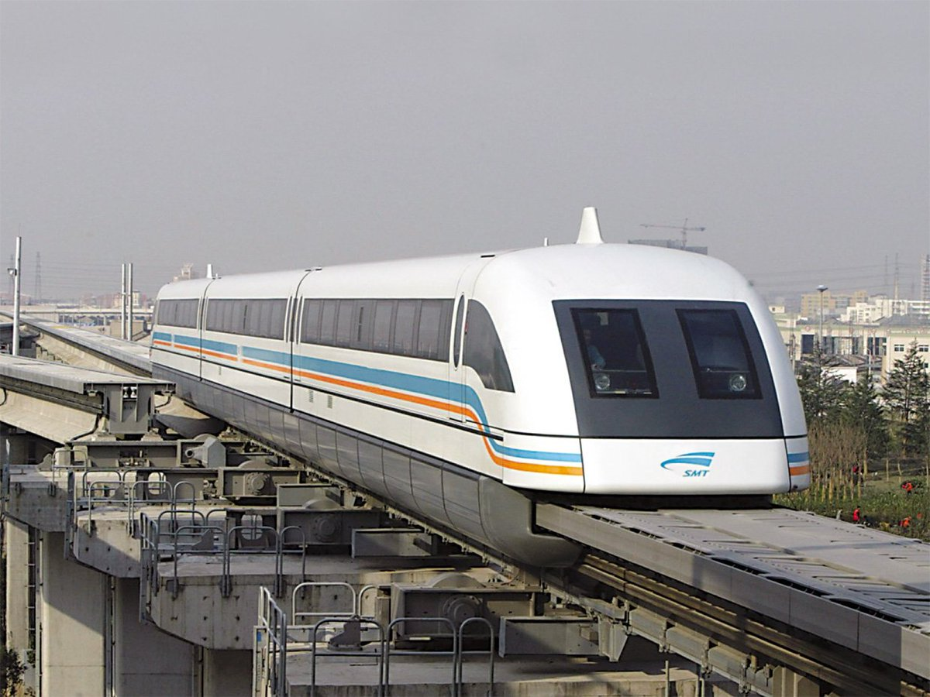
Maglev Train (Япония)
Данный транспорт на магнитной подушке бьет все рекорды, разгоняясь до 603 километров в час. За 11 секунд поезд проезжает 1.8 километров в час. Maglev Train имеет обтекаемый аэродинамический корпус, что видно на фото

Slide 7
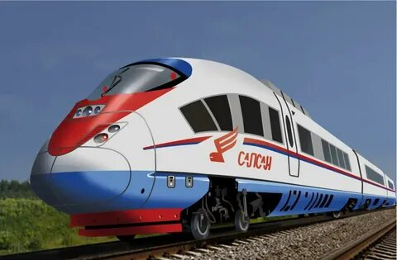
Сапсан (Россия)
Сапсан! Состав приобрел известность в нашей стране. Несмотря на то, что его стандартная скорость составляет 250 км.ч., на испытаниях его удалось разогнать до 350 километров в час.

Slide 8
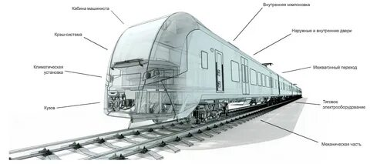
Конструкторские особенности высокоскоростных поездов
Современные высокоскоростные поезда в штатной эксплуатации развивают скорости до 350—400 км/ч, а в испытаниях и вовсе могут разгоняться до 560—580 км/ч. Благодаря быстроте обслуживания и высокой скорости движения они составляют серьёзную конкуренцию другим видам транспорта, сохраняя при этом такое свойство всех поездов, как низкая себестоимость перевозок при большом объёме пассажиропотока.

